Slide 1
PONTO DE REFERÊNCIA
valor normal para um parâmetro
pode variar de pessoa para pessoa ou ainda para o mesmo indivíduo ao longo de um período de tempo
influenciado pela herança genética, condições às quais a pessoa está habituada, ciclo diário claro-escuro e as estações do ano
aclimatação - adaptação dos processos fisiológicos a um dado conjunto de condições ambientais.
biorritmos - padrões de variação de certos parâmetros de modo previsível ao longo de um período de tempo

Slide 2
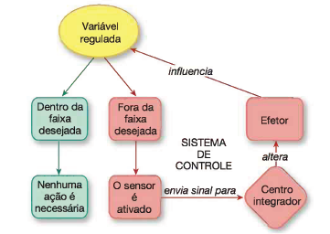

Slide 3
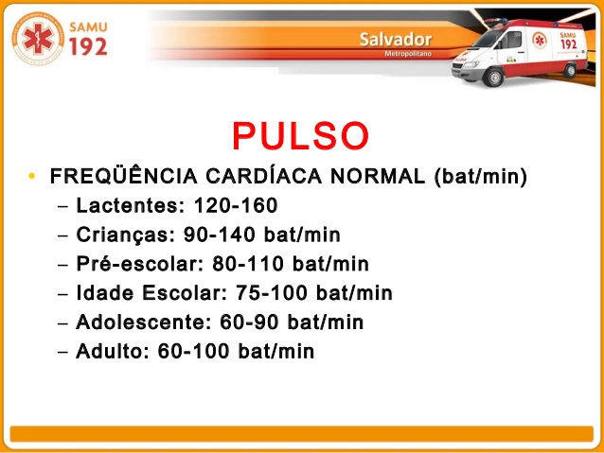

Slide 4
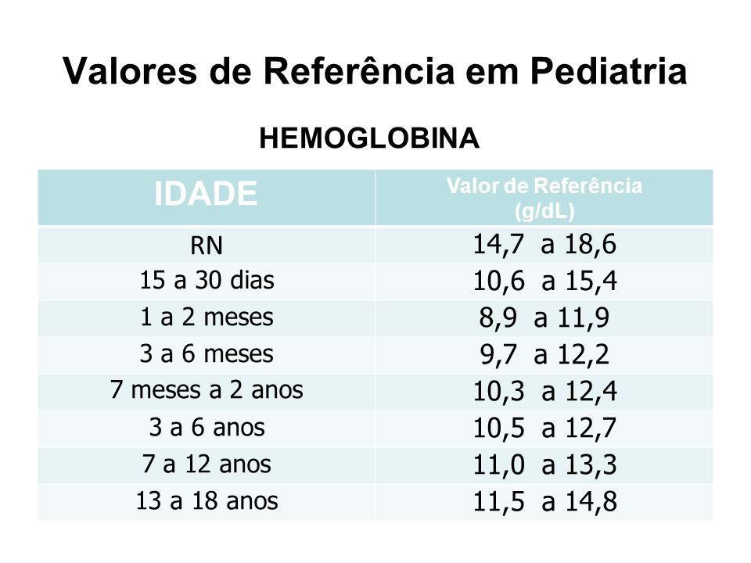

Slide 5
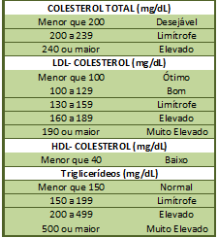

Slide 6
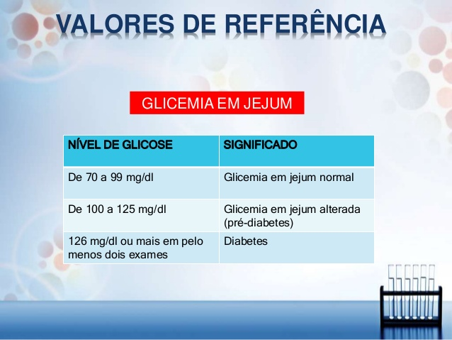

Slide 7
RESPOSTAS A ALTERAÇÕES
↑T de apenas 7º C acima da normal → ciclo vicioso de aumento do metabolismo celular que destrói as células
↓concentração de íons potássio para menos de um terço da normal → paralisia em conseqüência da incapacidade dos nervos de conduzir impulsos
↑ concentração de íons potássio para duas ou mais vezes em relação à normal → o músculo cardíaco provavelmente será gravemente deprimido

Slide 8
RESPOSTAS A ALTERAÇÕES
↓ concentração de íons cálcio para abaixo da metade da normal → contração tetânica dos músculos do corpo por causa da geração espontânea de um excesso de impulsos nervosos nos nervos periféricos
↓ a concentração de glicose para abaixo da metade da normal → irritabilidade mental extrema e, às vezes convulsões

Slide 9
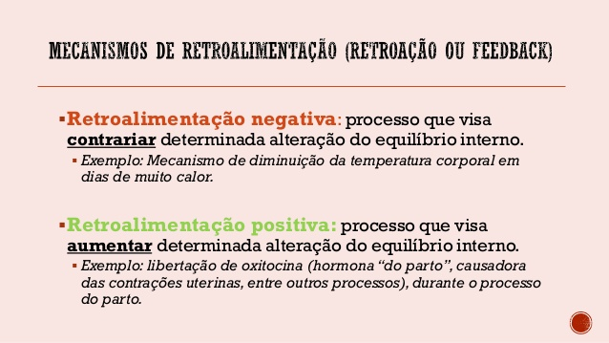

Slide 10
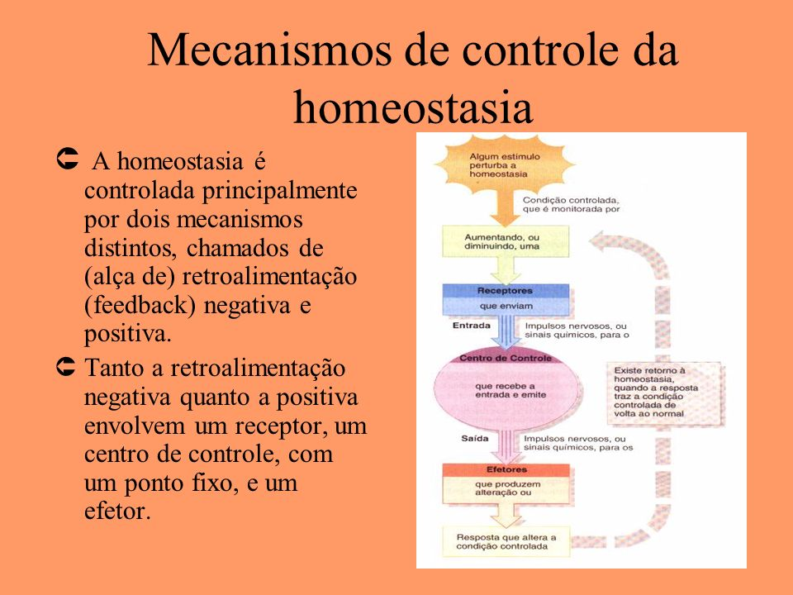

Slide 12
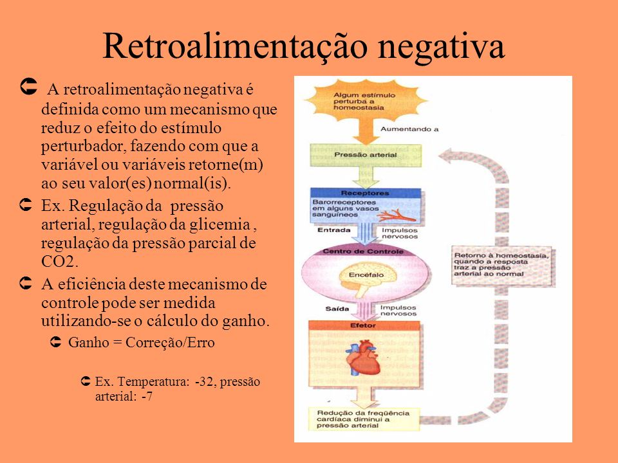

Slide 13
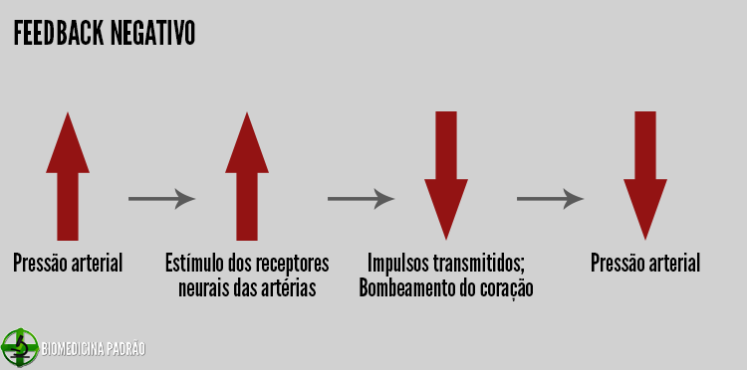

Slide 14
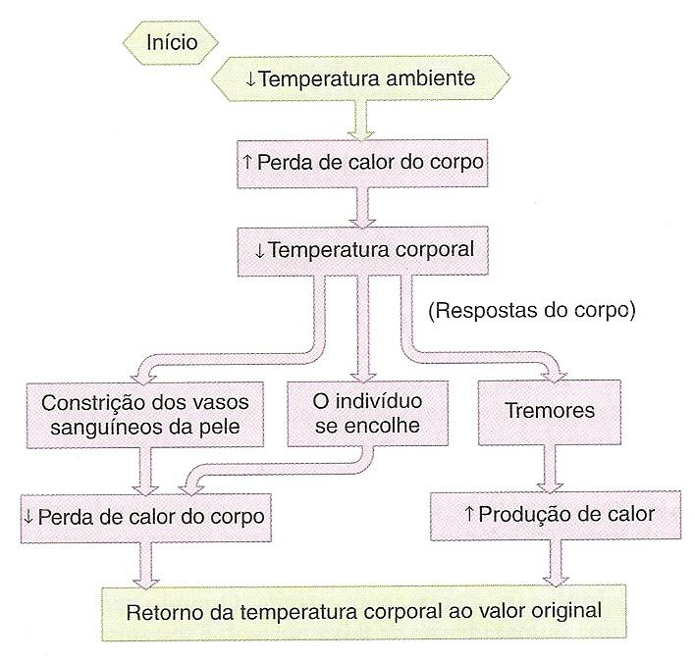

Slide 15
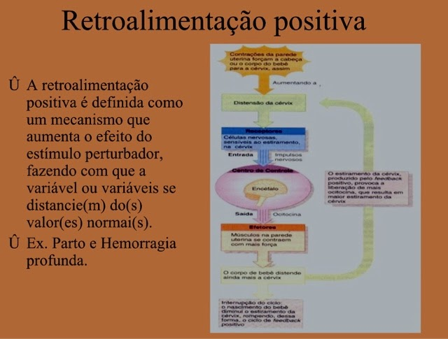

Slide 16
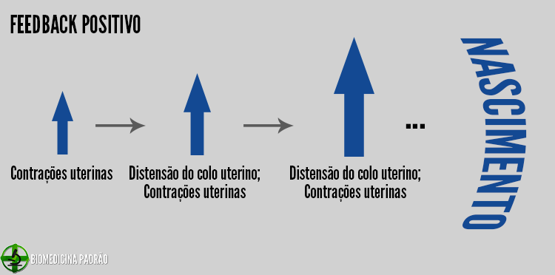

Slide 17
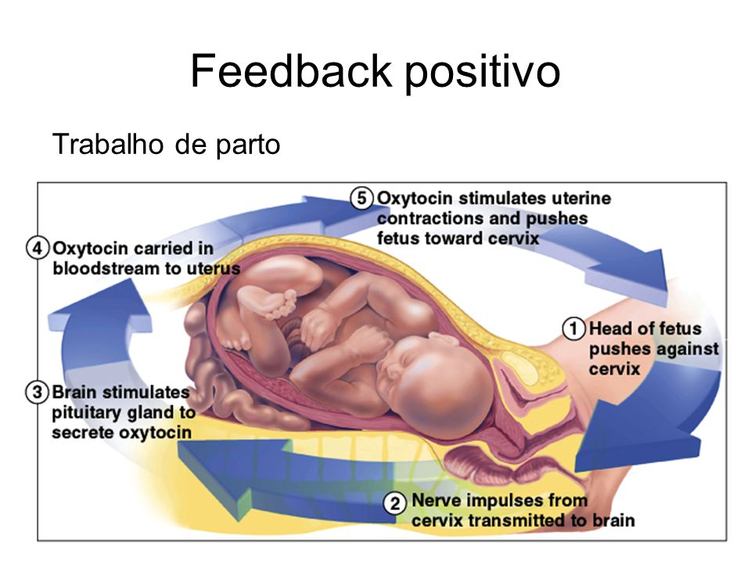

Slide 18
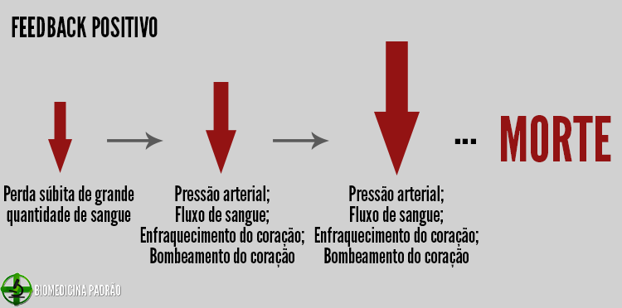

Slide 21
SISTEMA RESPIRATÓRIO
mantém a homeostase dos gases oxigênio e gás carbônico no meio interno
o sangue captura nos alvéolos o oxigênio necessário para as células
o dióxido de carbono é liberado do sangue para os alvéolos pulmonares

Slide 22
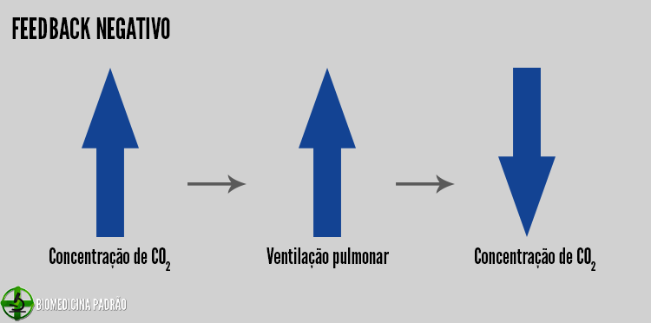

Slide 23
SISTEMA DIGESTIVO
mantém a constituição do meio interno através da ingestão, digestão e absorção de alimentos como carboidratos, proteínas e gorduras, importantes para a constância dos níveis extracelulares de glicose, aminoácidos e ácidos graxos
as substâncias absorvidas passam para o sangue.

Slide 24
SISTEMA MÚSCULO-ESQUELÉTICO
Propicia mobilidade para o local adequado no devido tempo para obtenção dos alimentos necessários para a nutrição e para proteção contra ambientes adversos

Slide 25
RIM
órgão homeostático por excelência
mantém o nível interno de grande número de componentes - íons, osmolaridade, pH, dióxido de carbono, uréia, ácido úrico, água, glicose, aminoácidos

Slide 26
SISTEMA NERVOSO
Os receptores sensoriais detectam o estado do corpo ou o estado do meio ambiente - pele , olhos, ouvidos
O cérebro pode armazenar informações, gerar pensamentos, criar ambição e determinar as reações do organismo em resposta às sensações
O sistema nervoso autônomo opera em um nível subconsciente e controla muitas funções dos órgãos internos, incluindo o nível de atividade de bombeamento pelo coração, movimentos do trato gastrointestinal e secreção de muitas das glândulas do corpo.

Slide 27
SISTEMA ENDÓCRINO
contribui para a manutenção da disponibilidade de substratos energéticos (glicose, ácidos graxos) e do equilíbrio hidroeletrolítico

Slide 28
SISTEMA IMUNE
Composto pelos glóbulos brancos, pelas células teciduais derivadas destes, pelo timo, linfonodos e vasos linfáticos
Protege o corpo contra patógenos

Slide 29
SISTEMA INTEGUMENTAR
Pele e fâneros cobrem, acolchoam e protegem os tecidos e órgãos, formando um limite entre o meio interno e o mundo externo
Importante na regulação da temperatura corporal e excreção de escórias

Slide 30
REPRODUÇÃO
através da geração de novos seres em substituição aos que estão morrendo

